Slide 1
GAN을 이용한 X-ray 이미지 증강
AI 08 지민진

Slide 2
프로젝트 진행 배경
의료영상 데이터는 환자 데이터가 정상데이터 보다 적은 경우가 많음
데이터 불균형을 피할 수 없음
Ex) Brain CT / MRI 의 환자 데이터 : 뇌종양, 뇌출혈, 치매 등..
GAN을 통해 환자 데이터를 생성하여 데이터 불균형 해결
모델의 성능 개선
간단한 의료영상인 X-ray로 이를 시험해보고자 함.

Slide 3
X-ray Data
Kaggle의 “Chest X-ray (Covid-19 & Pneumonia) Dataset”을 사용
정상, 코로나19환자, 폐렴환자로 구성
Train set ( 정상군:1266명, 코로나19환자:460명, 폐렴환자:3418명)
Test set (정상군:317명, 코로나19환자:116명, 폐렴환자:855)
모델학습을 단순하게 하기위해 정상 데이터와 코로나 19환자의 데이터를 사용
이진 분류 모델
GAN 학습 시에는 코로나19 환자 데이터만 사용하여 환자 데이터 증강

Slide 4
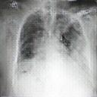
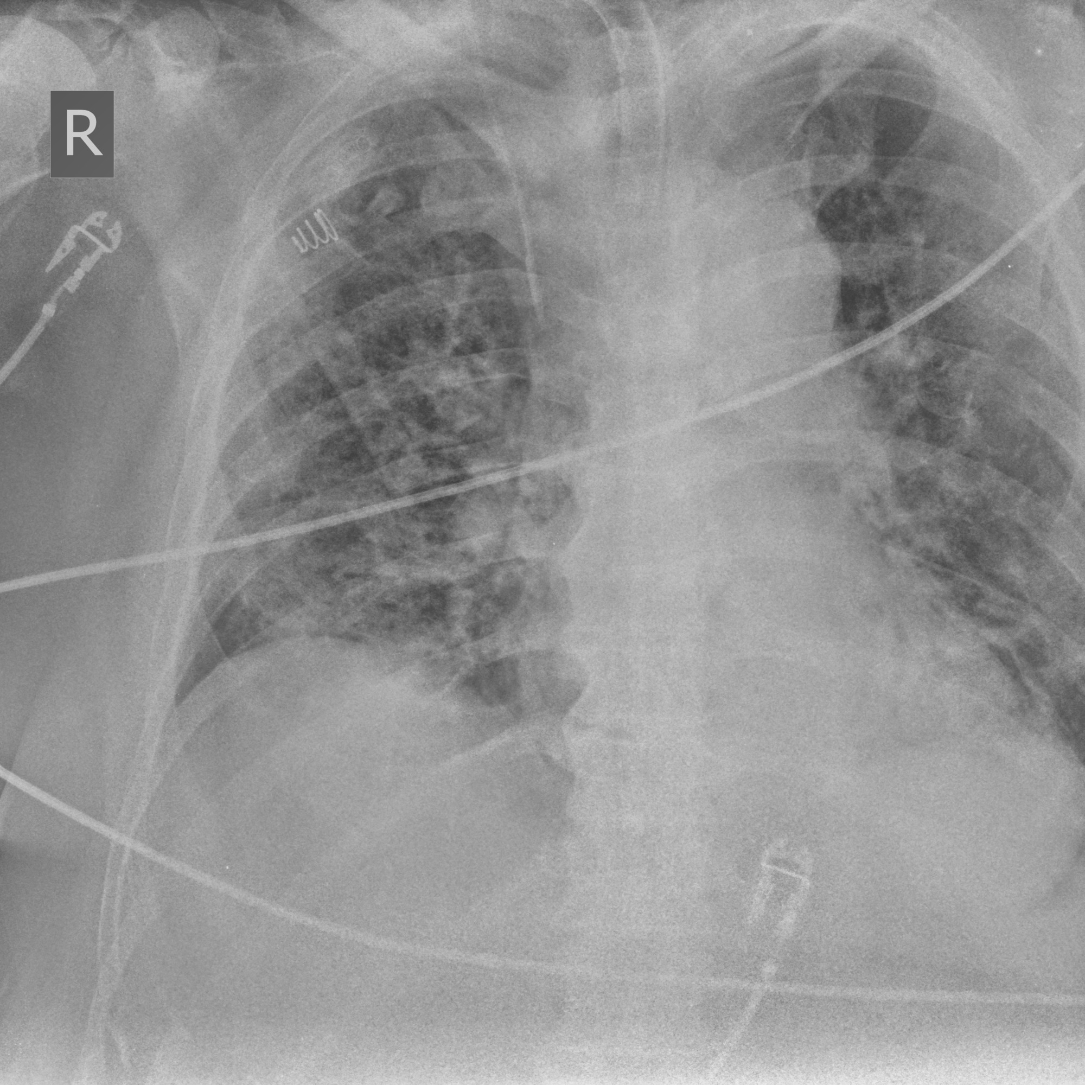
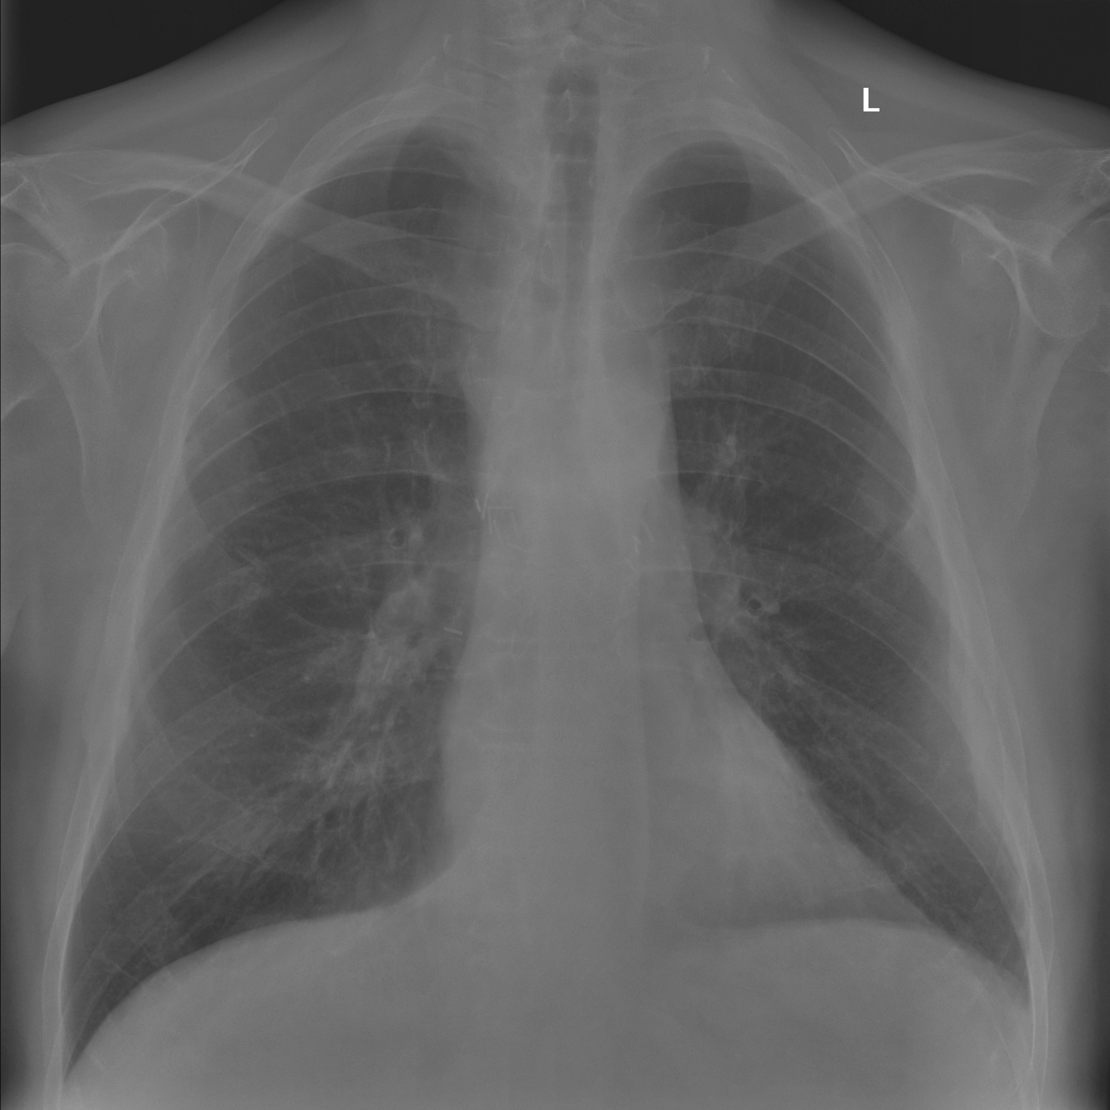
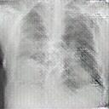
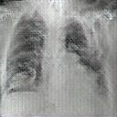
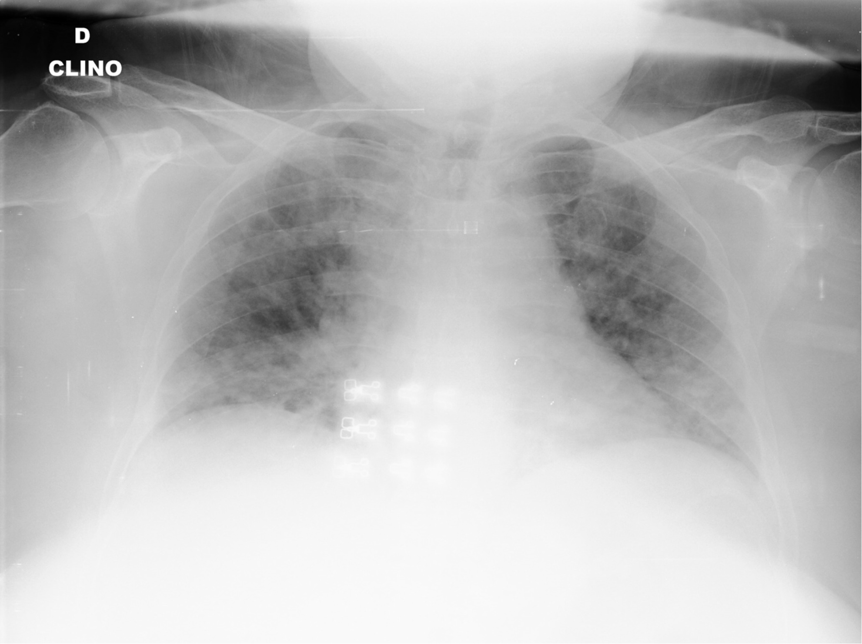
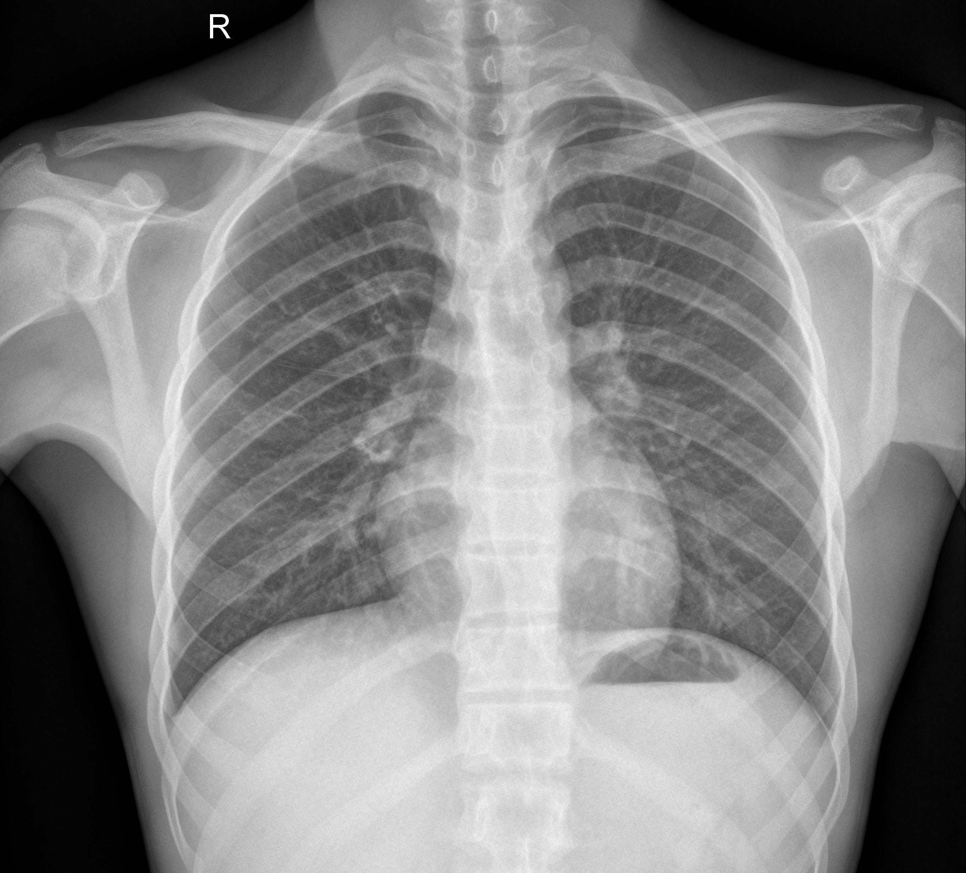
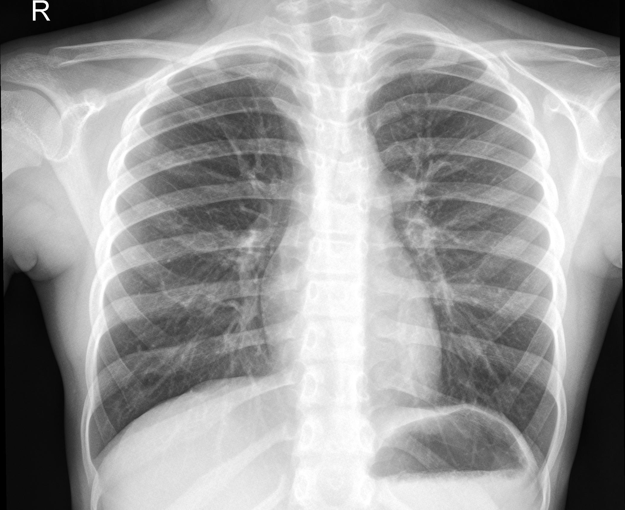
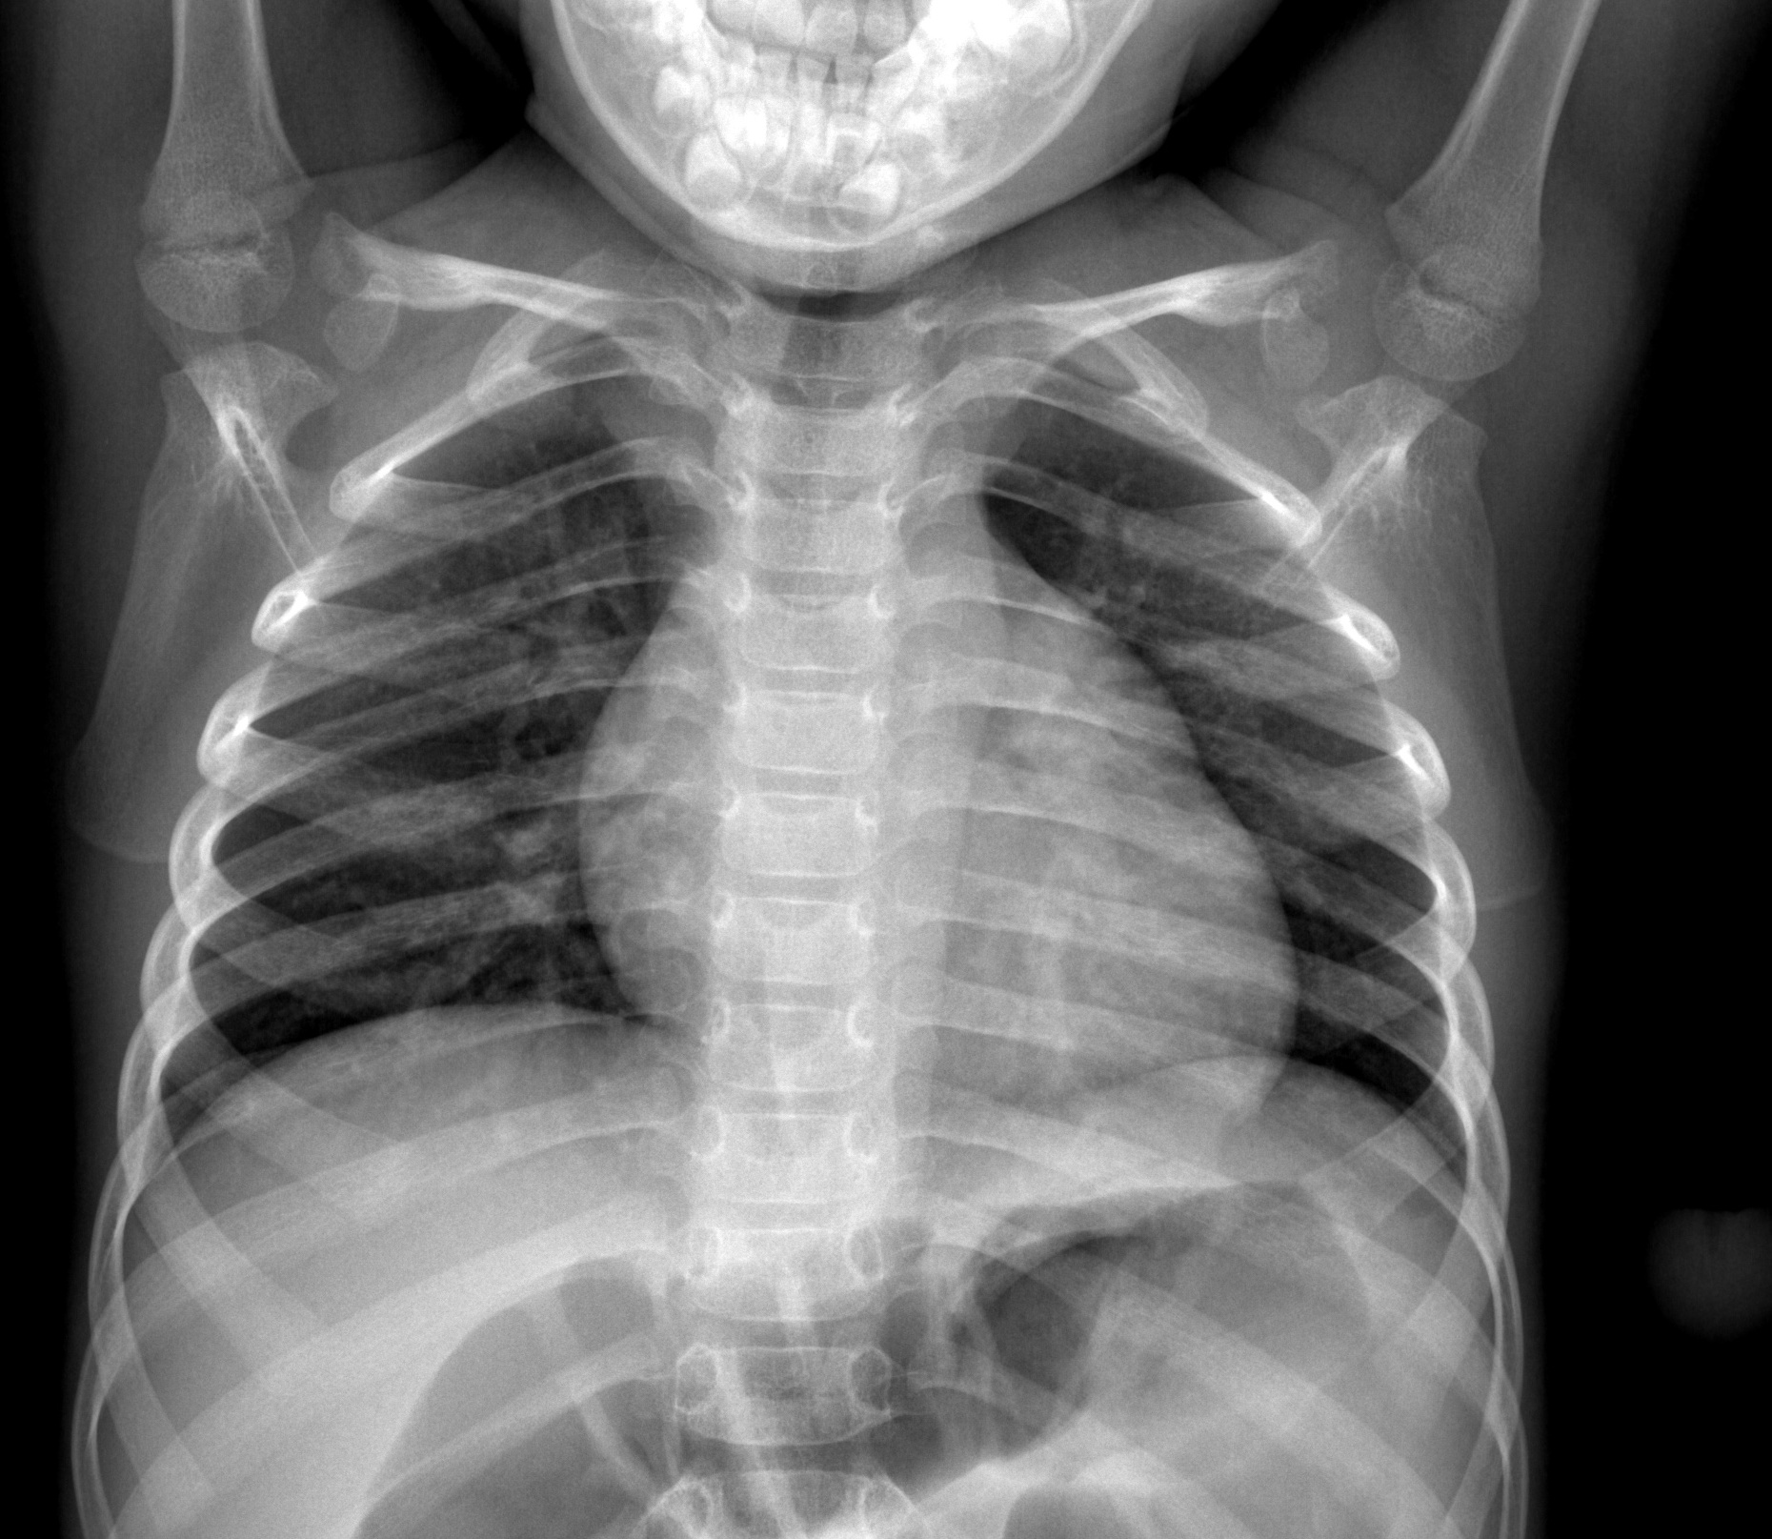
Pipeline
GAN 모델 훈련 및 Fake 데이터 생성
GAN
COVID19
X-ray
Fake COVID19
X-ray
기존 데이터 사용
Fake 데이터 사용
Normal
X-ray
성능 비교
Normal
X-ray
CNN
분류
CNN
분류
+
COVID19
X-ray
COVID19
X-ray
Fake COVID19
X-ray

Slide 5
GAN Model 학습
데이터 전처리
코로나19 환자 데이터만 사용
이미지 크기를 128 x 128 로 축소
이미지 정규화 (0~1사이의 값)
모델 학습
DCGAN(Deep Convolutional Generative Adversarial Network) 모델 사용
Epoch 1000번 시행
Reference (https://www.kaggle.com/djibybalde/dcgan-keras-chest-x-ray-images)
코로나19 환자의 Fake 이미지를 1000장 생성하여 기존의 데이터에 더함

Slide 6
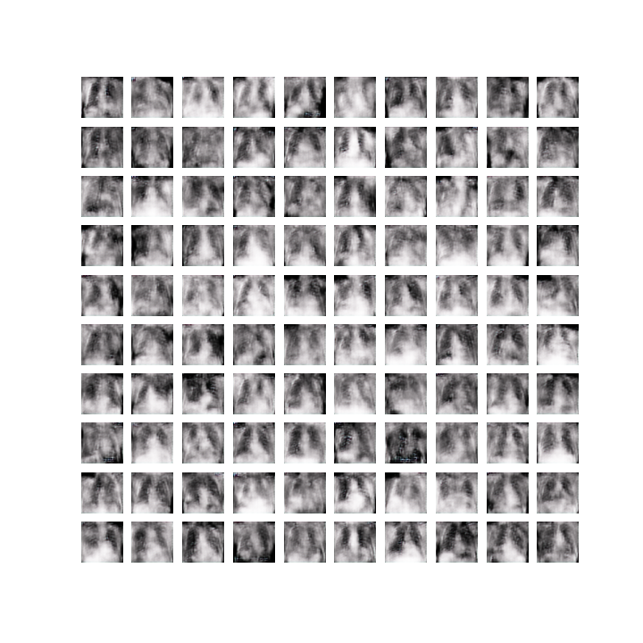
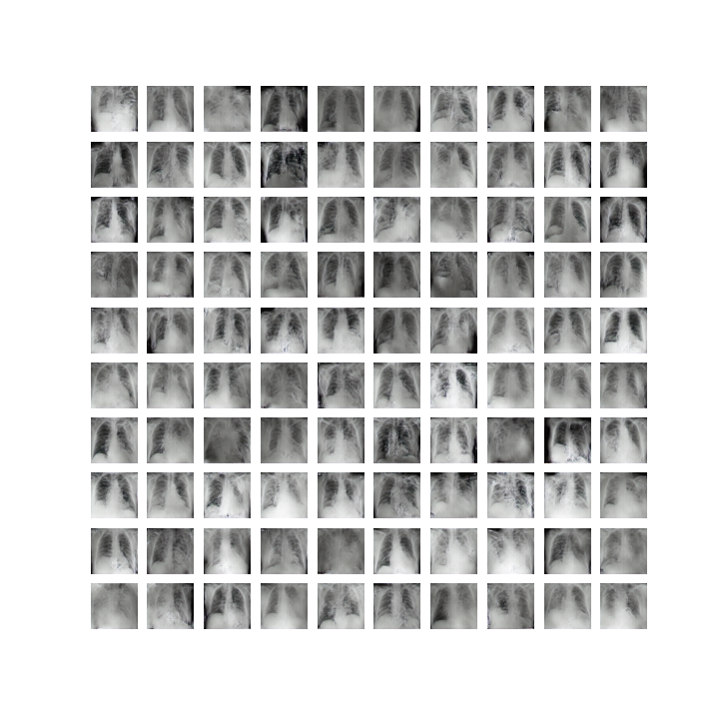
GAN Model 학습
Epoch : 500
Epoch : 1000

Slide 7
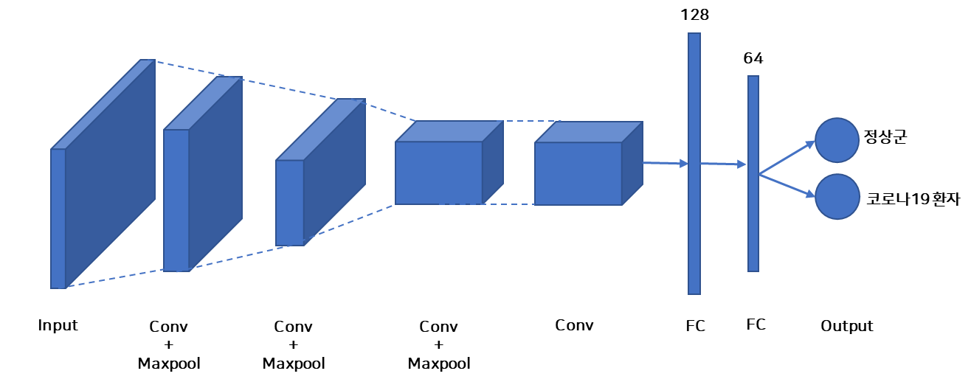
이미지 분류
데이터 전처리
이미지 크기를 128x128 로 고정
이미지 정규화 (0~1사이의 값)
CNN 모델을 사용하여 분류 모델 생성
이진 분류 (정상군, 코로나19 환자군)
성능 비교를 위해 동일한 CNN 모델을 사용하여 학습
Early stop을 이용해 최대한 학습

Slide 8
분류 모델 성능 비교
 | Validation loss | Validation accuracy | Test loss | Test accuracy
기존 Dataset | 2.4766e-06 | 1.0000 | 0.0951 | 0.9792
Fake data 추가 | 2.1205e-06 | 1.0000 | 0.0850 | 0.9815
↓0.045
↑0.0023

Slide 9
한계점 및 추후 진행방향
한계점
단순한 이진분류 문제 → 성능차이가 크지 않음
Fake 이미지에 대한 신뢰성 → 임상가의 재확인 必
추후 진행방향
코로나19 환자 외에 폐렴환자, SARS 환자 등의 데이터를 사용해 데이터 증강
내시경 이미지,CT 이미지, MRI 영상 등 활용
Image segmentation, object detection과 같은 복잡한 연산에 활용

Slide 10
THANK YOU!

